Slide 1
Архитектура персональных компьютеров
Исполнитель:
Студент группы 357-об:
Буханов Д. Е.

Slide 2
Архитектура ПК
Архитектура современных персональных ЭВМ основана на магистрально-модульном принципе.
Магистраль (системная шина) – это набор электронных линий, связывающих воедино комплектующие компьютера, и служащий для передачи данных между различными устройствами.
Структура компьютера — это некоторая модель, устанавливающая состав, порядок и принципы взаимодействия входящих в нее компонентов
Можно выделить две основные платформы ПК:
Платформа IBM
Платформа Apple
Обычно IBM-совместимые ПК состоят из трех частей (блоков):
Системного блока
Монитора (дисплея)
Клавиатура и мышка

Slide 3
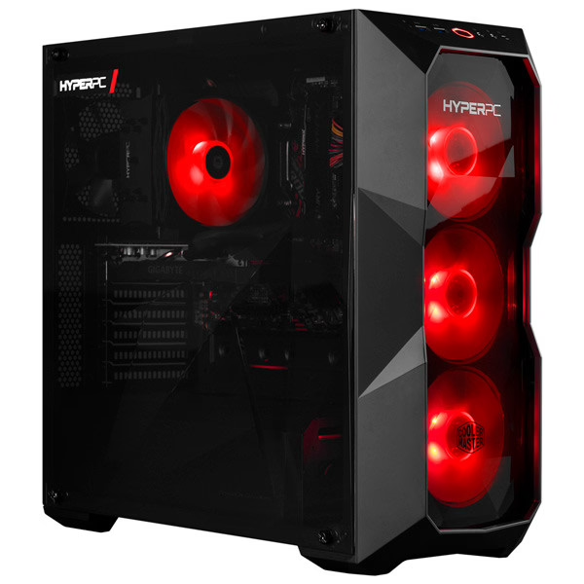
Системный блок
Представляет собой корпус, наполненный аппаратным обеспечением для создания компьютера. Функционально представляет собой основу для создания и дальнейшего расширения вычислительной системы.

Slide 4
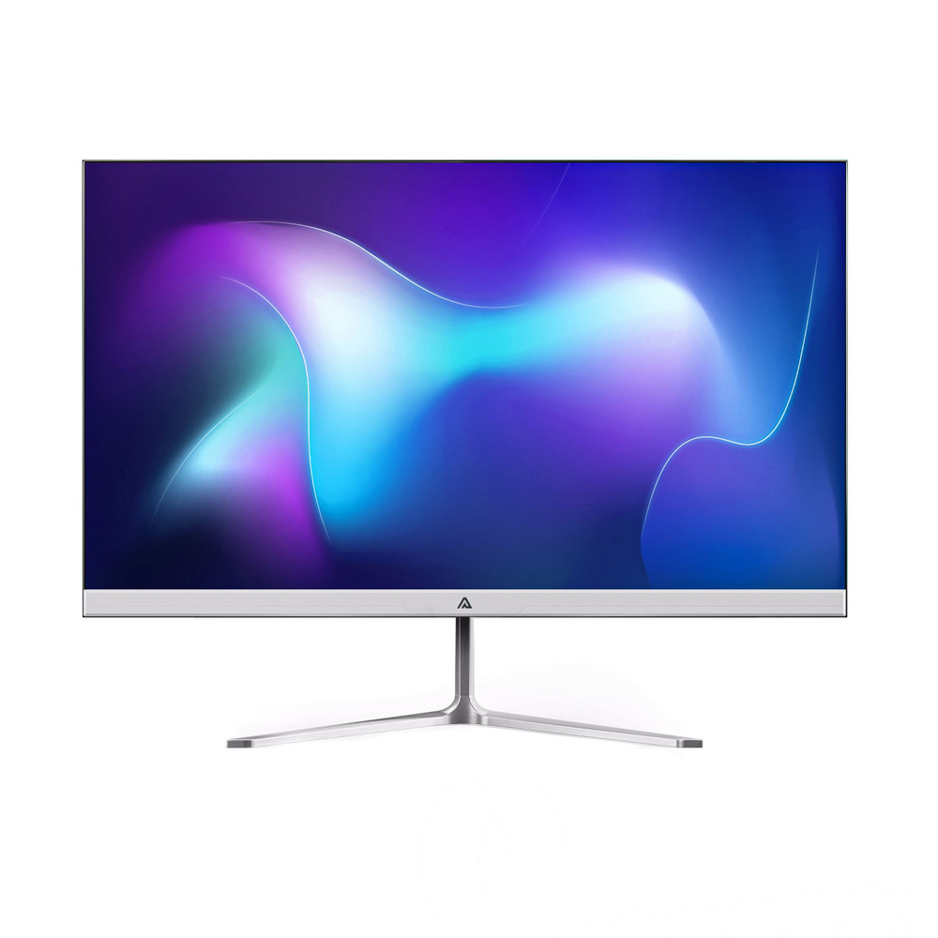
Монитор (дисплей)
Монитор — устройство необходимое для визуальной связи пользователя с компьютером и отображением данных, передаваемых с клавиатуры, мыши или центрального процессора.

Slide 5
Принципы Джона фон Неймана
Данные принципы были сформулированы Джоном фон Нейманом в 1945 г и положены в основу построения большинства ЭВМ:
1. Принцип программного управления .
2. Принцип однородности памяти .
3. Принцип адресности.
ЭВМ, построенные на этих принципах, имеют классическую архитектуру (архитектуру фон Неймана).

Slide 6
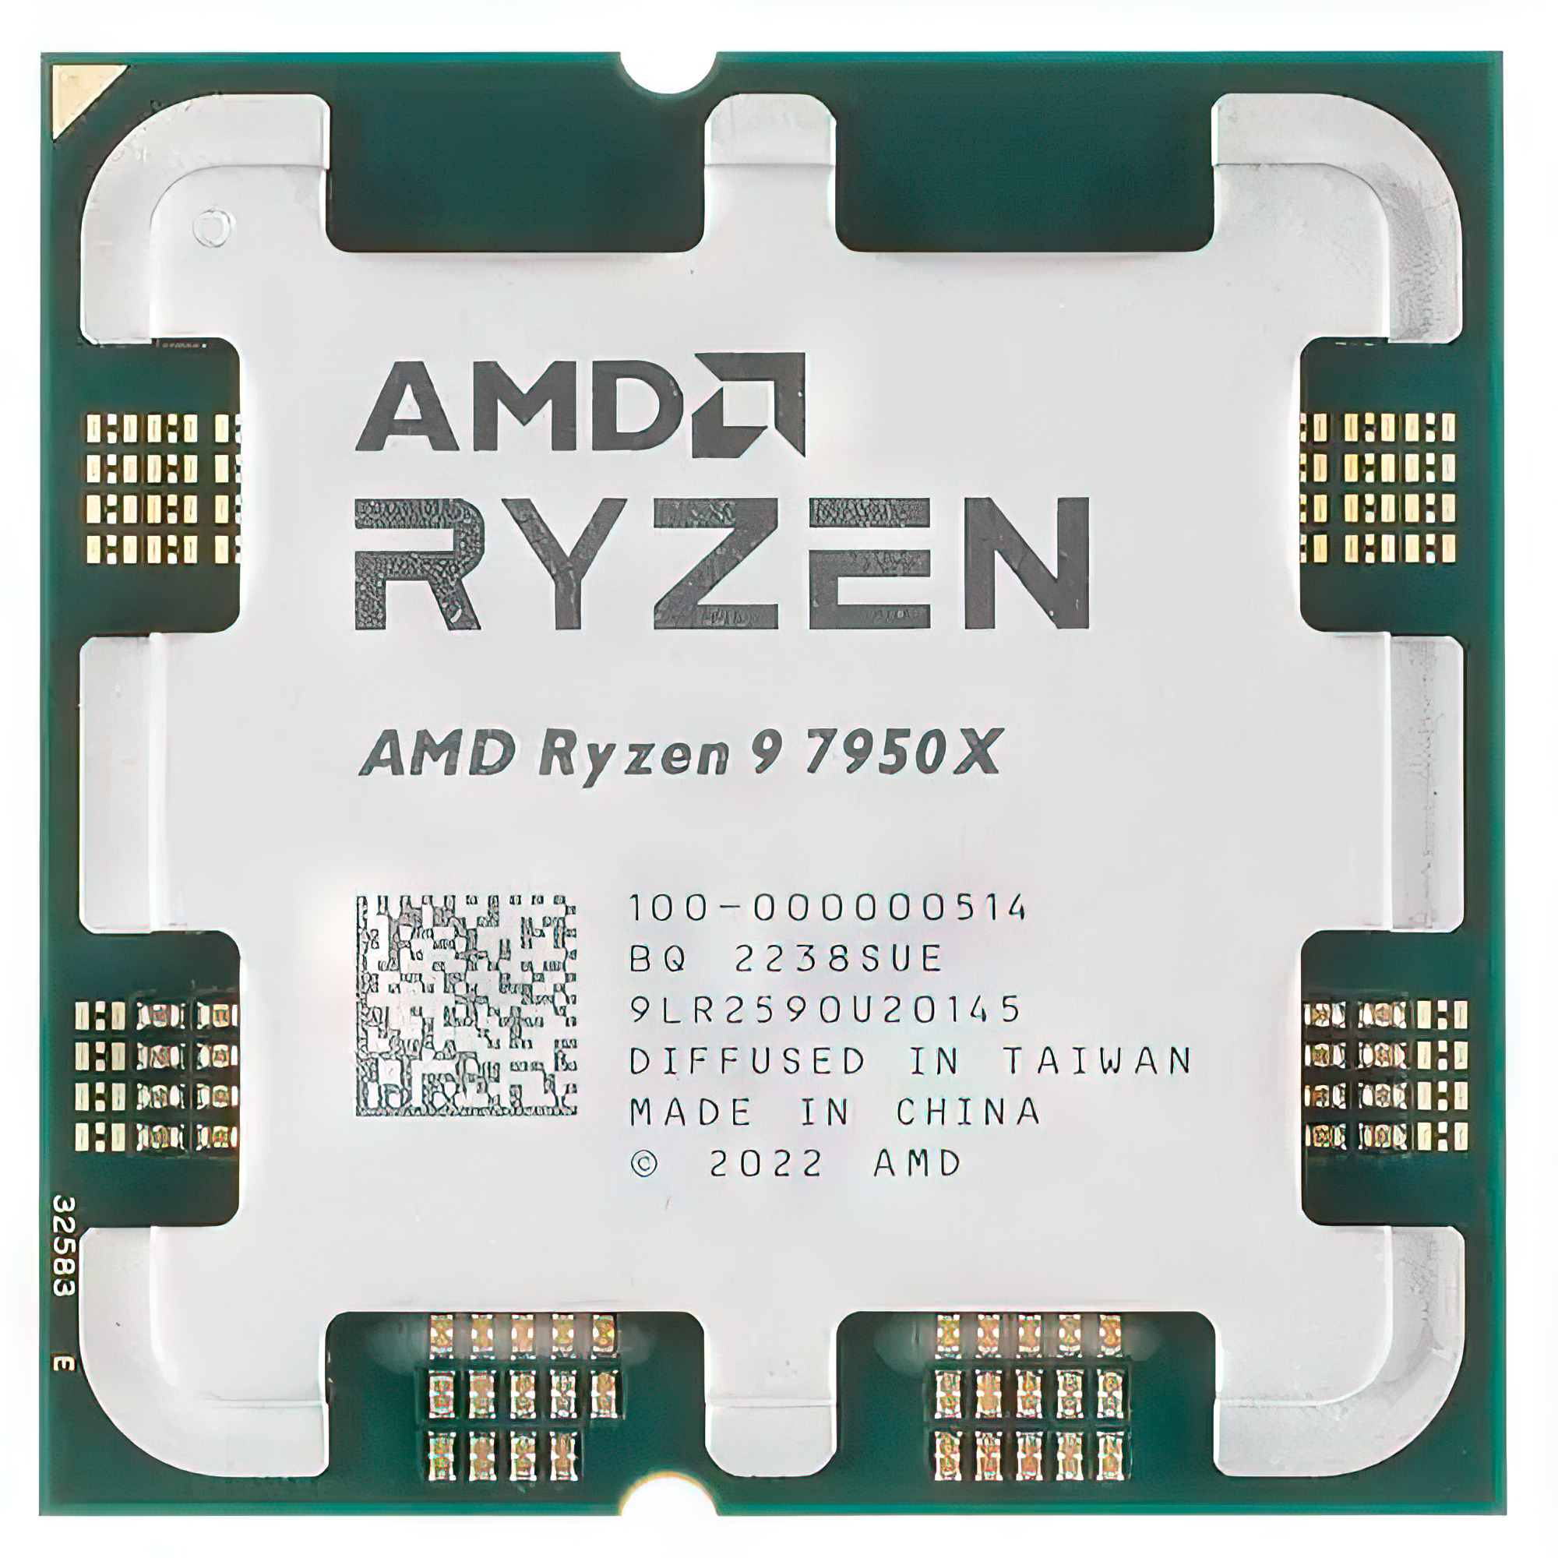
Центральный процессор

Slide 7
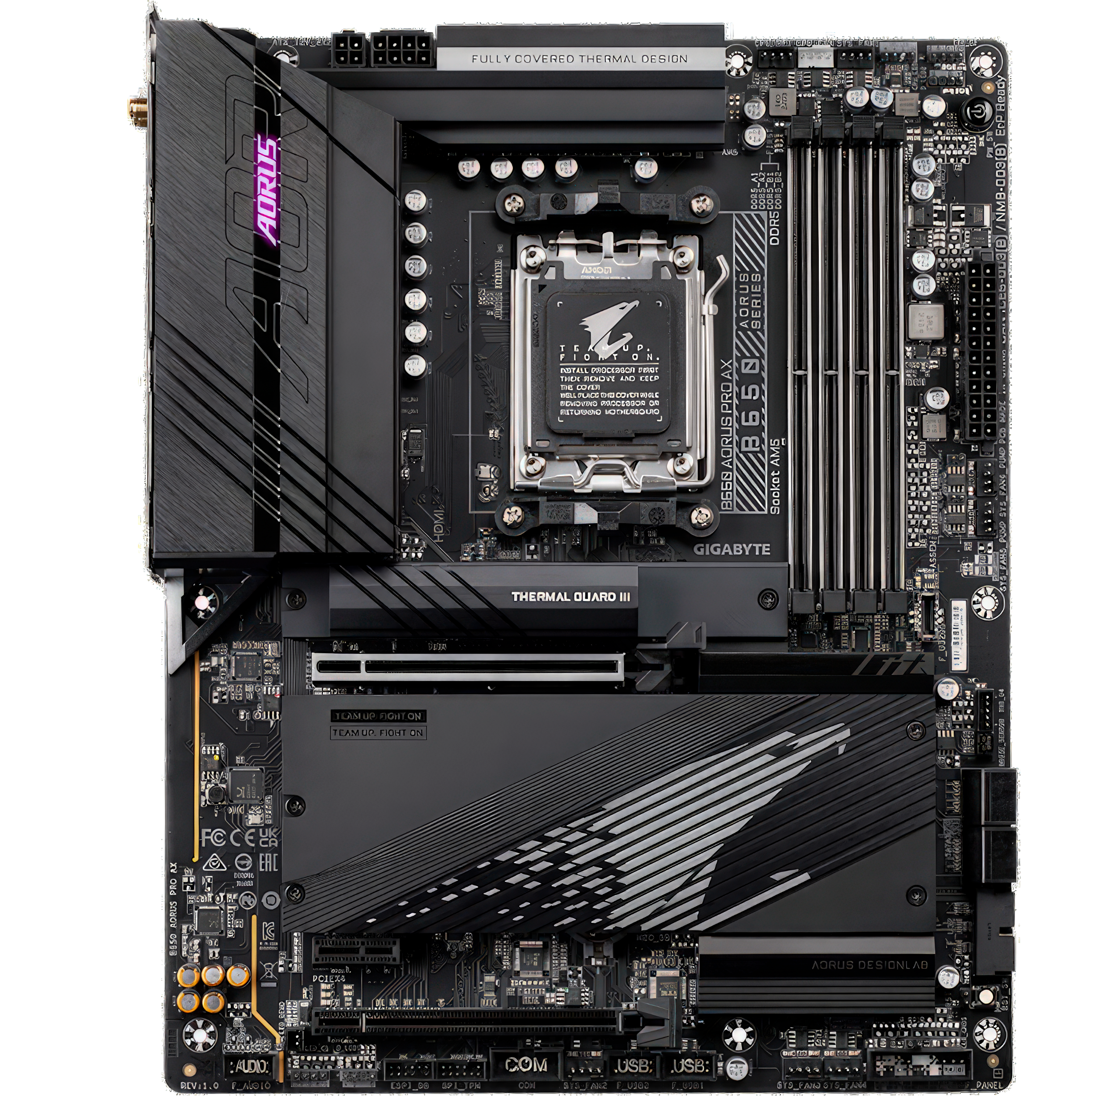
Материнская плата

Slide 8
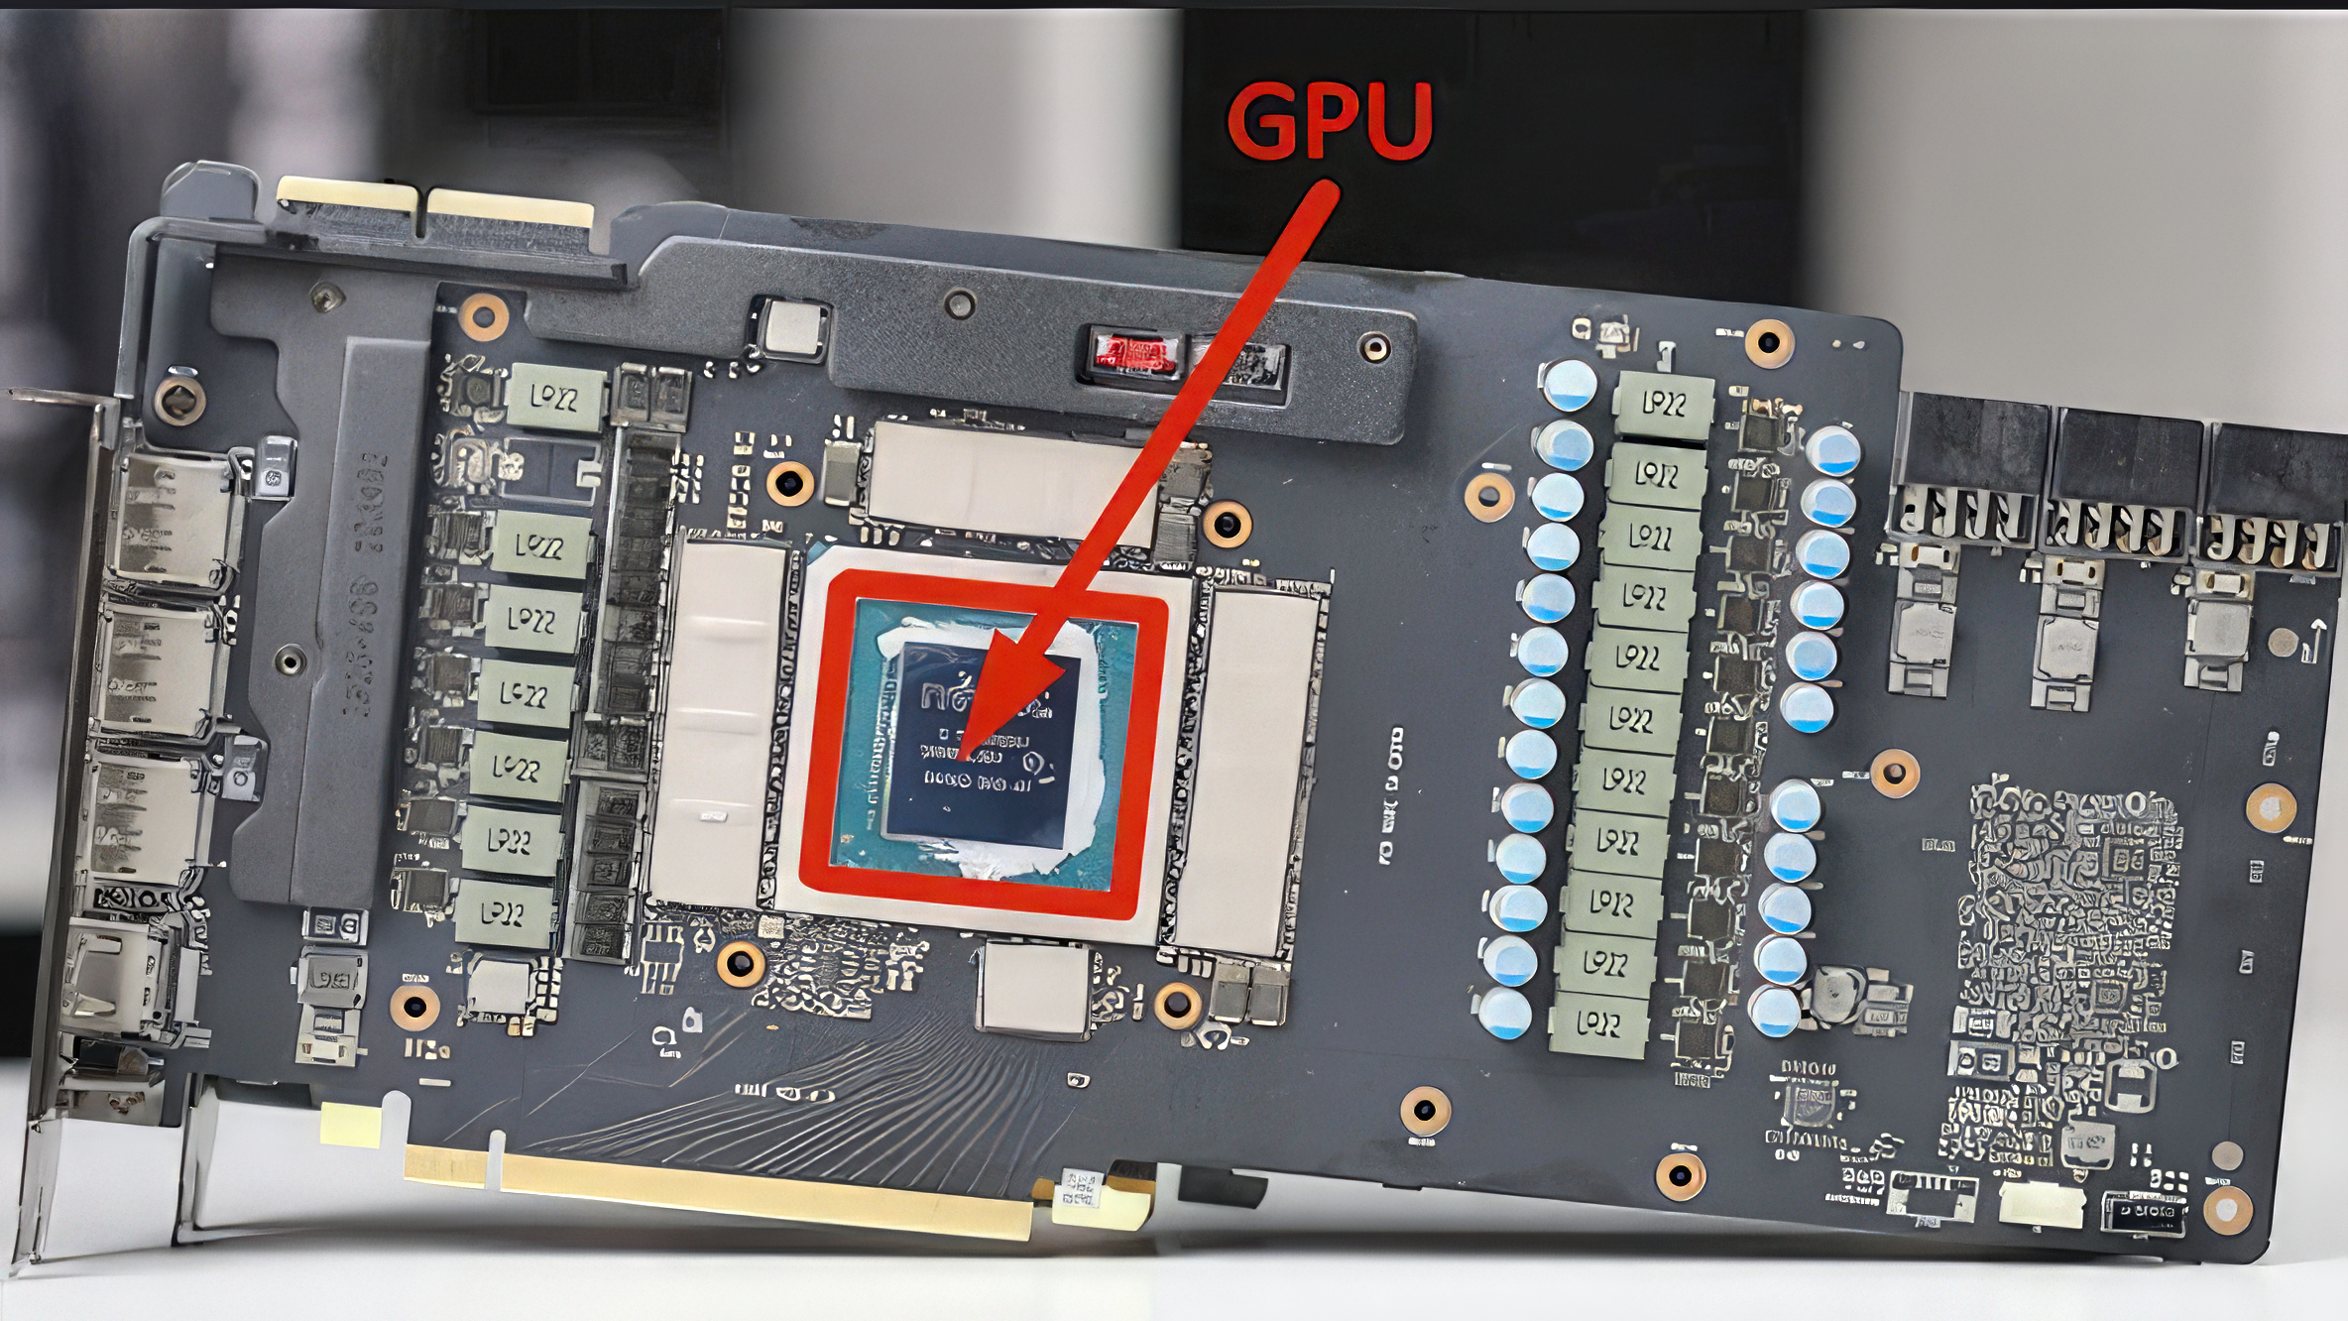
Графический процессор

Slide 9
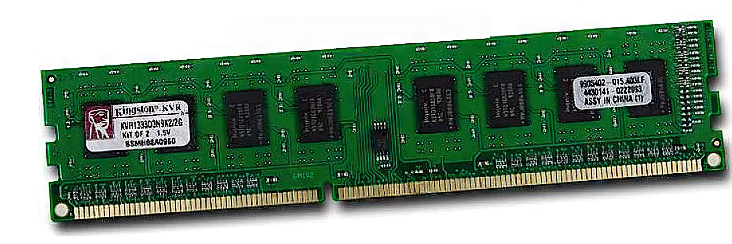
Оперативная память

Slide 10
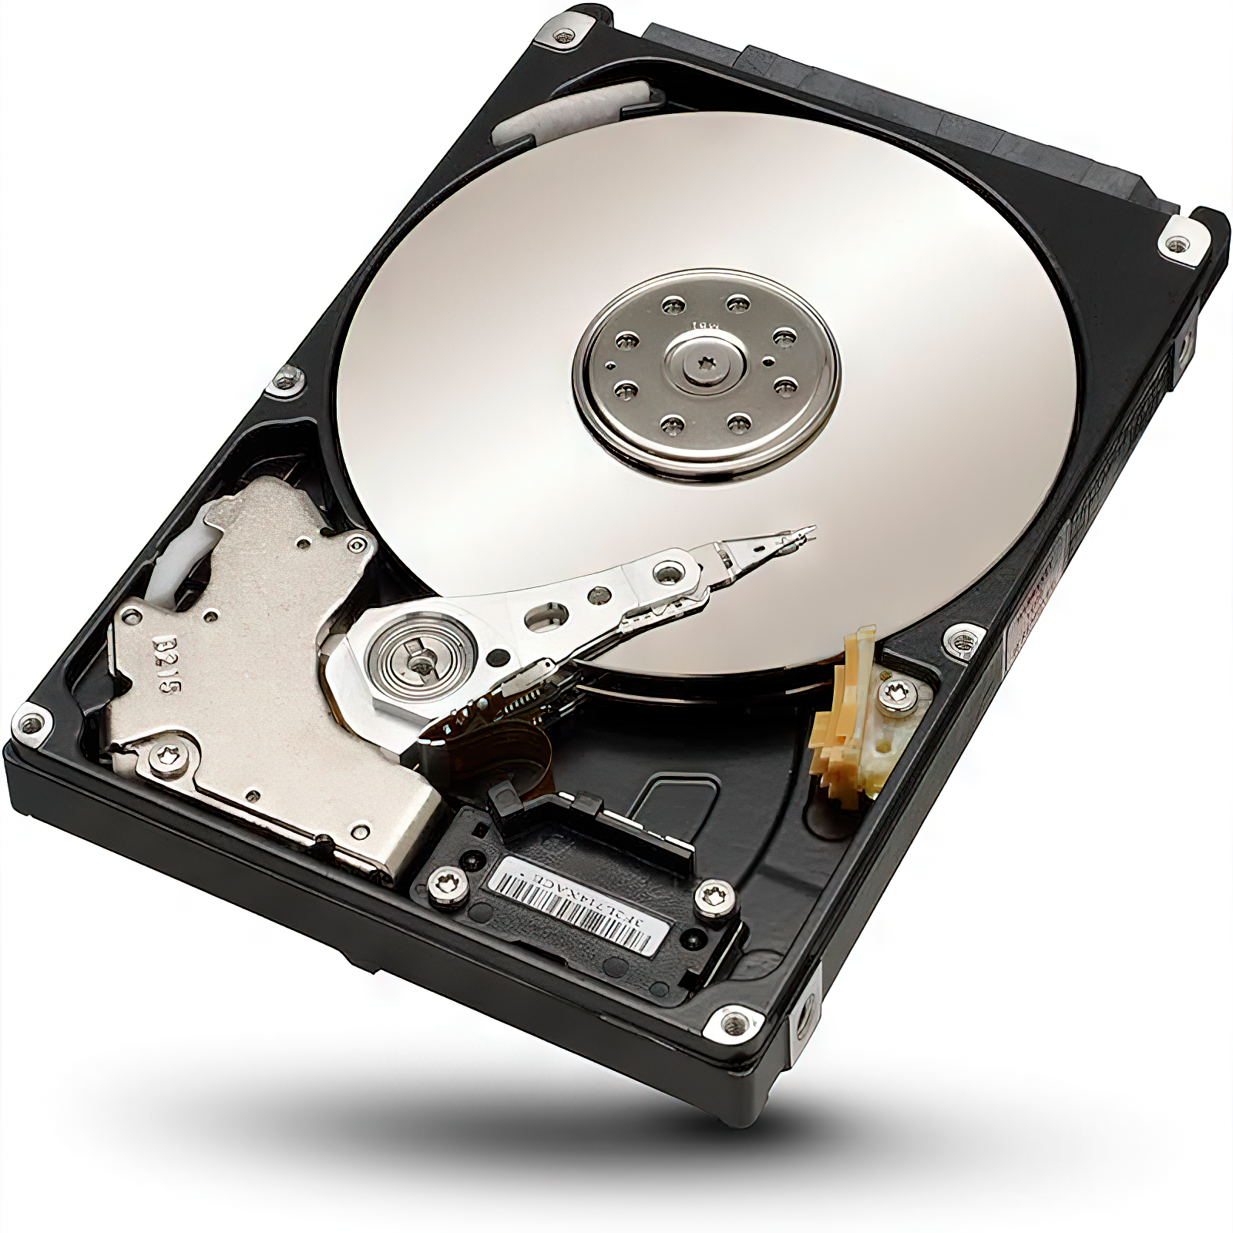
Жесткий диск

Slide 11
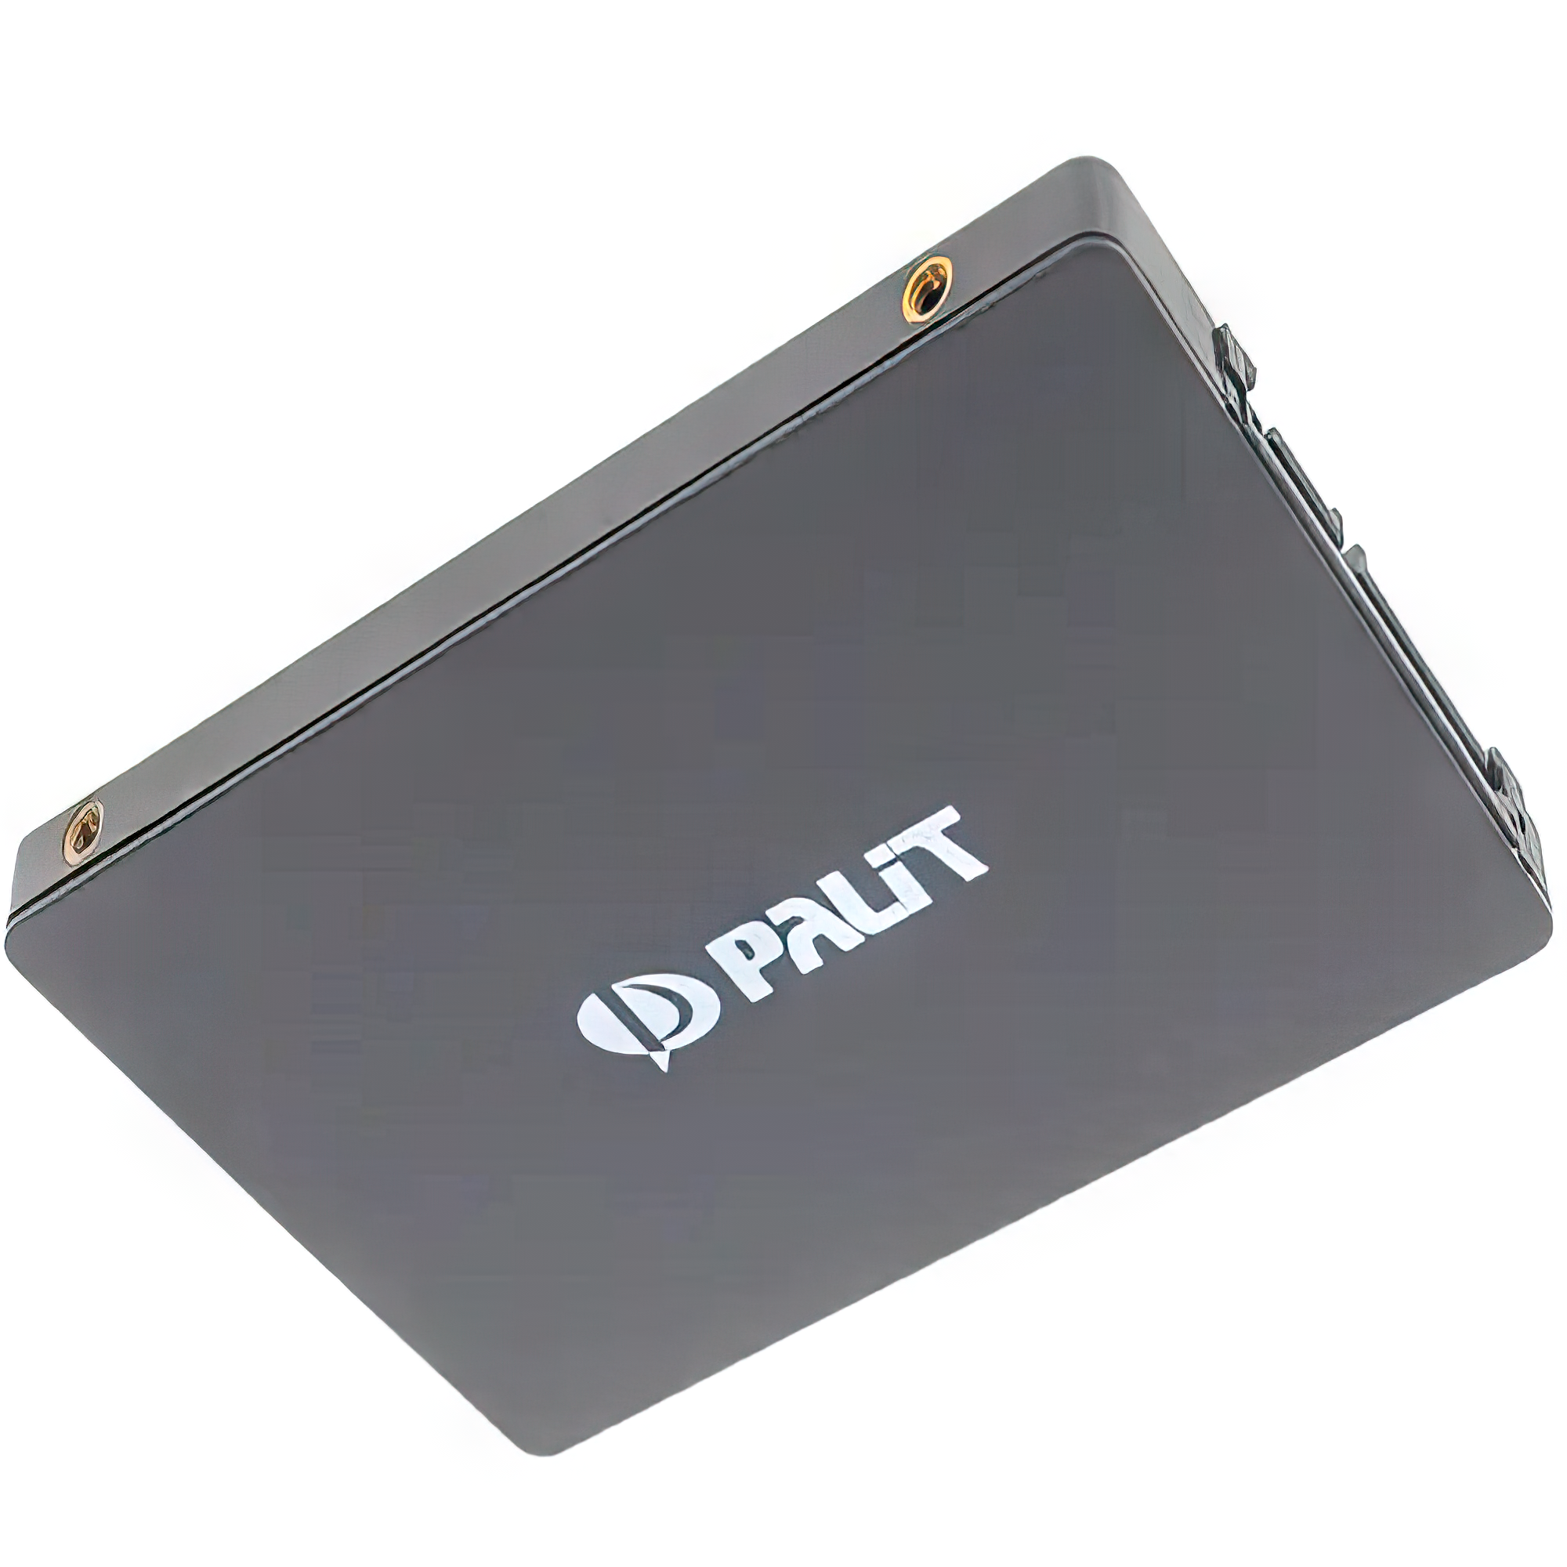
Твердотельный накопитель

Slide 12
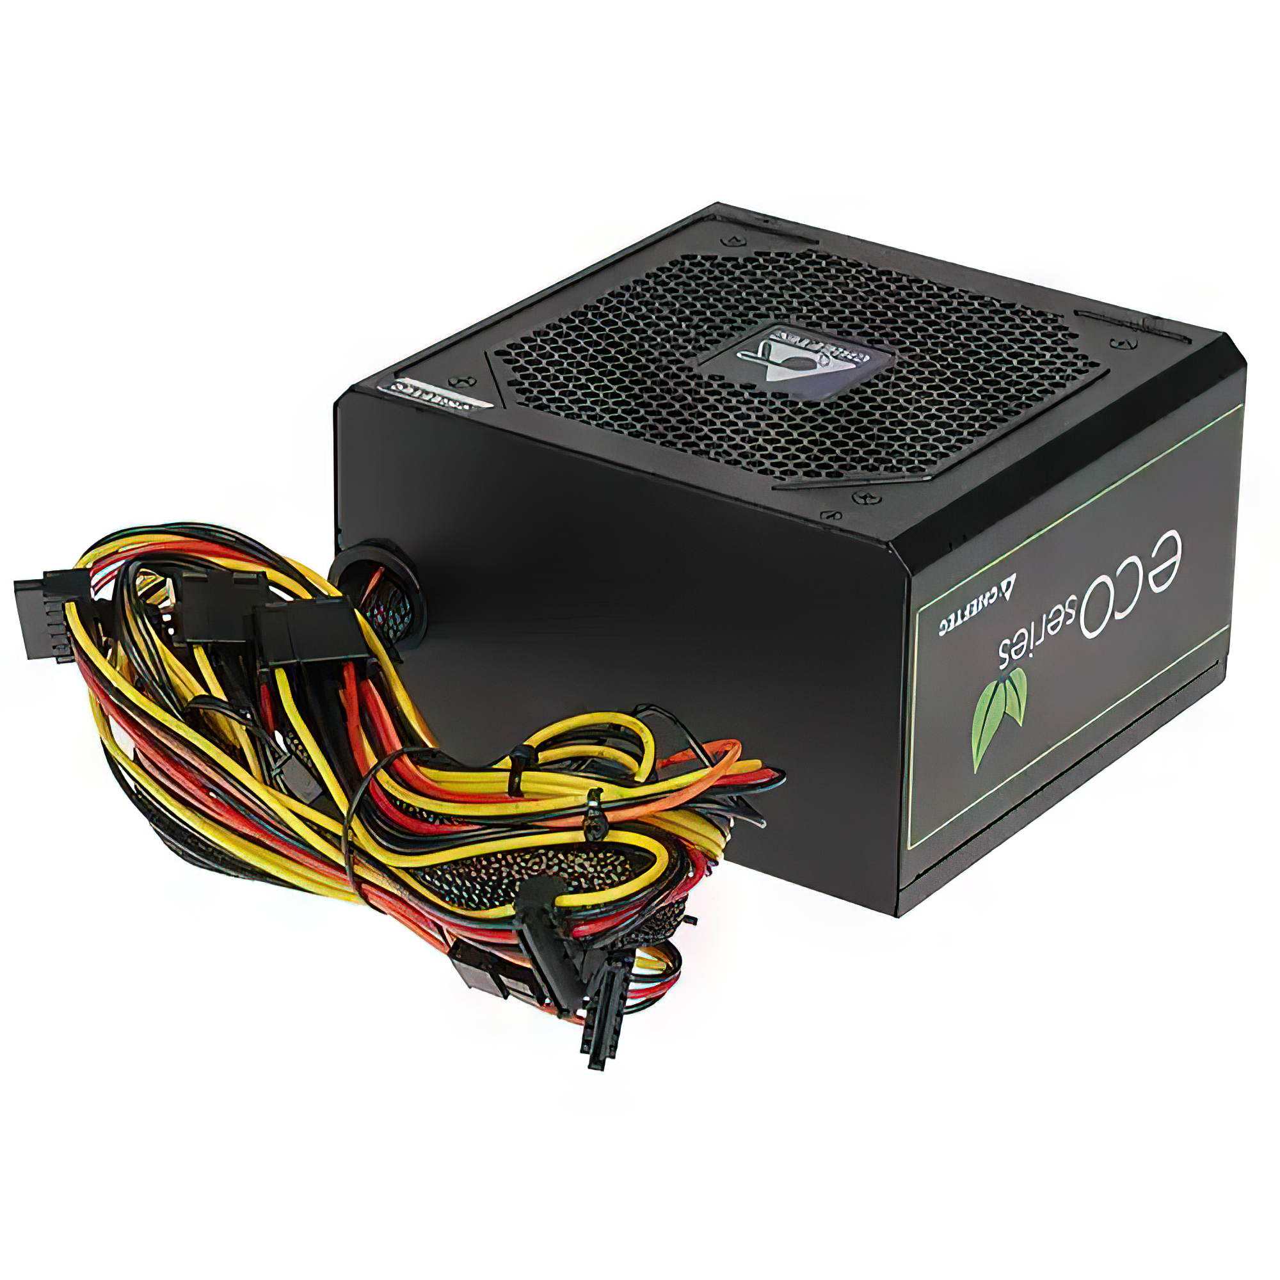
Блок питания

Slide 13
